Slide 1


10. Kreiswettbewerb „Unser Dorf hat Zukunft“
Unser virtueller Dorfplatz –
das Informationsportal von Klausheiderinnen und Klausheider für Klausheide

Slide 2
Was treibt uns in Klausheide an und was zeichnet uns aus?
bürgerschaftliches Engagement vieler Einzelpersonen und Vereine
  Hohes Interesse an der Dorfentwicklung l
  Klausheide nicht nur Wohnort, sondern auch Ort für gemeinschaftliche Aktivitäten
  zu Hause für alle Generationen
Klausheide zeichnet sich als naturnahes Dorf aus
in den letzten Jahren verstärkt Zuzug von jungen Familien mit Kindern
  geringen Durchgangsverkehrs
  drei Spielplätze
  zentralen Lage zwischen Nordhorn und Lingen
  Gewerbebetriebe
  kaum oder keinen Leerstand an Wohnraum – konstante Einwohnerzahl
„Unser Dorf hat Zukunft“
Notes:
Das Dorf zeichnet sich insbesondere durch das bürgerschaftliche Engagement vieler Einzelpersonen und Vereine aus, denen viel an der Dorfentwicklung liegt und die Klausheide nicht nur als Wohnort, sondern auch als Ort für gemeinschaftliche Aktivitäten für alle Generationen betrachten und entsprechende Angebote an die Bewohner*innen machen.
Klausheide, durch Eingemeindung seit 1974 Ortsteil der Stadt Nordhorn, zeichnet sich als naturnahes Dorf aus, indem sich in den letzten Jahren verstärkt junge Familien mit Kindern niedergelassen haben. Die Bedingungen für Kinder zeichnen sich u. a. dadurch aus, dass diese aufgrund des geringen Durchgangsverkehrs relativ sicher überall gefahrlos spielen und damit eine Kindheit haben können, die heute nicht mehr als selbstverständlich angesehen werden kann. Auch drei Spielplätze, was im Verhältnis zur Einwohnerzahl von ca. 1600 Personen ein gutes Verhältnis ist, zeichnen Klausheide aus. Neben der zentralen Lage, zwischen Nordhorn und Lingen gelegen, wird in den letzten Jahren auch immer sichtbar, dass sich Gewerbebetriebe in Klausheide-Nord vermehrt ansiedeln und damit auch Arbeitsplätze für Einwohner von Klausheide geschaffen werden bzw. Personen wegen eines Arbeitsplatzes nach Klausheide ziehen.
Es gibt kaum oder keinen Leerstand an Wohnraum und die Einwohnerzahl bleibt konstant.

Slide 3
Auf diese Maßnahme oder Initiative der vergangenen fünf Jahre sind wir besonders stolz?
Durch die Neugestaltung des Vorplatzes des Dorfgemeinschaftshauses (DGH) ist eine Dorfmitte geschaffen worden
  mit Boulebahn, verschiedenen Sitzmöglichkeiten und einer Freifläche.
Gründung der wbk - wir (b)eleben Klausheide
  viele Aktivitäten wie Weihnachts- und Flohmarkt
Anbau des Schützenhauses (Planung in 2020 und Realisierung ab Ende 2021)
Angebote der Sportvereine werden nachgefragt
Sanierungsmaßnahmen am Friedhof: Ergänzung der Satzung für pflegefreien Bestattungsformen und zeitgemäße Neugestaltung des Vorplatzes
keine Einrichtung der kommunalen Daseinsvorsorge (u. a. Schulen, Kindergarten, Bibliotheken) werden in Bezug auf ihren Standort in Klausheide in Frage gestellt
„Unser Dorf hat Zukunft“
Notes:
Mit der Neugestaltung des Vorplatzes des Dorfgemeinschaftshauses (DGH) in 2017 ist eine Dorfmitte geschaffen worden, die nicht nur von den Einwohner*innen aus Klausheide genutzt wird, sondern auch von Radtouristen, die durch Klausheide fahren. Mit einer Boulebahn, verschiedenen Sitzmöglichkeiten und einer Freifläche, auf der Veranstaltungen stattfinden können, wurde ein attraktives Angebot für die Freizeitgestaltung in Klausheide geschaffen.
Als sehr positiver Nebeneffekt der Baumaßnahme ist die Gründung der wbk - wir (b)eleben Klausheide -zu nennen. Aus dieser Privatinitiative heraus sind bereits viele Aktivitäten wie Weihnachtsmarkt (??), Gemeindefest im Frühjahr (??) entstanden, die die Gemeinschaft der Einwohner*innen zusammengeführt hat. Hier hat sich gezeigt, dass man auch und gerade in einem kleinen Dorf durch bürgerschaftliches Engagement viel erreichen kann.
Mit dem Anbau des Schützenhauses, der derzeit errichtet wird, wird deutlich, dass die Angebote der Sportvereine nachgefragt werden und der Sport als ein wichtiges Element für das Zusammenleben angesehen wird. Auch beim SV Klausheide besteht die Möglichkeit Boule zu spielen
Fertiggestellt wurden im Frühjahr 2021 die pflegefreien Bestattungsformen sowie die zeitgemäße Neugestaltung des Vorplatzes auf dem kleinen Ortsteilfriedhofs. Damit ist der Friedhof zukunftsfest gemacht worden, wurde durch eine stärkere Belegung als derzeit erwartet werden kann.
Positiv ist auch, dass in den vergangenen Jahren keine Einrichtung der kommunalen Daseinsvorsorge (zu diesen zählen u. a. Schulen, Kindergärten, Bibliotheken) in Bezug auf ihren Standort in Klausheide in Frage gestellt worden ist. Vielmehr ist im Gegensatz dafür einiges an Investitionen und Ideen aufgewandt worden, um diese Daseinsvorsorge durch entsprechende Maßnahme zu erhalten.

Slide 4
Warum hat Klausheide Zukunft?
Wachstumskurs im Gewerbegebiet nördlich der Bundesstraße
  zusätzliche Arbeits- und Ausbildungsplätze
  Nachfrage nach Wohnraum und auf Einrichtungen der kommunalen Daseinsvorsorge.
Neuansiedlungen Bäckerei (Neubauplanung) und Tankstelle
  stärkt Nahversorgungssortiment für Grundbedürfnisse
Gastronomie im Dorf: Pizzeria, Foodtruck oder griechisches Restaurant am Flugplatz
Flugplatz in Klausheide
  ist der einzige zivile Fluglandeplatz in der Grafschaft Bentheim
  intensives Vereinsleben durch die Segel- und Motorsportflieger
„Unser Dorf hat Zukunft“
Notes:
Im Gewerbegebiet nördlich der Bundesstraße siedeln sich neue Betriebe an, durch die zusätzliche Arbeitsplätze entstehen und die auch Auswirkungen auf Klausheide selbst haben wie z. B. die Nachfrage nach Wohnraum und auf Einrichtungen der kommunalen Daseinsvorsorge.
Durch Unternehmen wie Bäckerei (Neubau) und Tankstelle (nördlich der Bundesstraße) werden bzw. sind nicht unerhebliche Investitionen getätigt worden, die neben ihrem Kerngeschäft auch ein Nahversorgungssortiment für Grundbedürfnisse des täglichen Lebens anbieten und damit einen Teil der Versorgung der Bevölkerung sicherstellen.
Die investierenden Unternehmen haben in Klausheide ein Potential für die Nachfrage der von ihnen angebotenen Produkte und Dienstleistungen anerkannt. Dieses nutzen die Unternehmen durch ihre Investitionen.
Die Pizzeria in Klausheide ist nicht nur vor Ort mit dem Restaurant ansässig, sondern wird auch als Lieferdienst intensiv genutzt. Für die Versorgung der Bevölkerung steht an zwei Tagen in der Woche auch ein Foodtruck zur Verfügung. Das Restaurant am Flugplatz kann ebenfalls für Gaststättenbesuche genutzt werden.
Der Flugplatz ist der einzige zivile Fluglandeplatz in der Grafschaft Bentheim. Neben dem gewerblichen Flugbetrieb für Unternehmen und Privatpersonen werden auch Kurse für den Erwerb von Pilotenlizenzen angeboten. Das Ziel ist es, den Flugplatz mehr in den Ort einzubringen und dort auch verstärkt Veranstaltungen, die sich primär nicht mit dem Thema Flugbetrieb befassen, stattfinden zu lassen.

Slide 5
Warum hat Klausheide Zukunft?
Zweigstelle der Stadtbibliothek in Klausheide
  einfachen und direkten Zugriff zu Büchern
Jugendtreff „Kühlhaus“ - Jugendliche haben direkt vor Ort einen Treffpunkt
  im Rahmen der Dorferneuerung ist ein Aus- und Neubau geplant
Kita und die Grundschule stehen aufgrund der konstanten Nachfrage nach Kita-Plätzen und Anmeldungen für die Grundschule als Standorte nicht in Frage.
  Hilfreich für das positive Standing der Grundschule ist das Einbringen aktiver Eltern über den Förderverein in das Schulleben.
„Unser Dorf hat Zukunft“
Notes:
Die Stadtbibliothek unterhält in Klausheide eine Zweigstelle. Dies erleichtert insbesondere Kindern und Jugendlichen aber Älteren einen einfachen und direkten Zugriff zu Büchern.
Mit dem ehem. Kühlhaus haben Jugendliche auch einen direkt vor Ort gelegenen Treffpunkt, um dort ihre Freizeit fern von Schule und Elternhaus genießen zu können.
Die Kita und die Grundschule (Maria-Montessori-Schule) stehen aufgrund der konstanten Nachfrage nach Kita-Plätzen und Anmeldungen für die Grundschule als Standorte nicht in Frage. Hierzu trägt auch bei, dass die Grundschule sehr aktiv ist, wenn es darum geht, bei der Vermittlung von Lerninhalten neue Formen der Unterrichtsgestaltung z. B: „Lernen in Projekten“ anzuwenden.
In diesem Zusammenhang ist darauf hinzuweisen. dass sich die Maria-Montessori-Schule (Standorte Klausheide und Gildkamp) beim Niedersächsischen Kultusministerium für die Aufnahme in das Modellprojekt „Zukunftsschule“ als einzige Schule aus Nordhorn beworben hat. Dies unterstreicht den Anspruch der Schule, den Standort der Schule in Klausheide zukunftsfest zu machen.
Hilfreich für das positive Standing der Grundschule ist das Einbringen aktiver Eltern über den Förderverein in das Schulleben. Dies fördert auch den außerschulischen Zusammenhalt zwischen Schüler, Eltern und Lehrer.

Slide 6
Warum hat Klausheide Zukunft?
Stärkung der vorhandenen und Schaffung neuer Sportangebote
  Möglichkeiten der Sportausübung
  Förderung des sozialen Lebens vor Ort durch die Sportvereine
Für alle in Klausheide lebenden Gruppen wie z. B. ältere Mitbürger*innen oder Kinder und Jugendliche gibt es Ansprechpartner*innen.
Gut Klausheide mit der AWO-Einrichtung ein Teil des Dorflebens
Fortführung des Engagements vieler nach der offiziellen Auflösung der Sozialarbeitsraumgemeinschaft
Klausheide nicht nur ein Wohnort, sondern auch ein Lebensort!
„Unser Dorf hat Zukunft“
Notes:
Durch die Stärkung der vorhandenen und Schaffung neuer Sportangebote werden die Möglichkeiten der Sportausübung aufrechterhalten, was wiederum positive Einflüsse auf die Förderung des sozialen Lebens vor Ort durch die Sportvereine hat.
Für alle in Klausheide lebenden Gruppen wie z. B. ältere Mitbürger*innen oder Kinder und Jugendliche gibt es Ansprechpartner*innen. So kümmert sich die Ortsgruppe des Sozialverbandes um ältere Einwohner*Innen, während der Schützenverein z. B. durch die Organisation eines Bewegungstages für Kinder und Jugendliche diese in den Verein bzw. das dörfliche Miteinander einbindet.
Auch die AWO bringt sich über das Gut Klausheide in das Dorfleben ein und zeigt damit, dass auch die Bewohner der AWO-Einrichtung Teil von Klausheide sind.
Das Engagement vieler, die sich u. a. auch nach der offiziellen Auflösung der Sozialarbeitsraumgemeinschaft auch mit den Themen dieser weiterbeschäftigt haben, zeigt das Interesse an der Gemeinschaft in Klausheide.
Es zeigt auch, dass Klausheide nicht nur ein Wohnort, sondern auch ein Lebensort ist.

Slide 7
Unsere Wettbewerbsidee - unser Beitrag:
„Virtueller Dorfplatz“
  Schaffung einer Kommunikations- und Informationsplattform für alle im Dorf
  initiiert und betreut durch interessierte Klausheiderinnen und Klausheidern
  Informationen rund um und über Klausheide
  Präsentationsplattform aller Institutionen, Vereine, Verbände und Initiativen
  Darstellung der Gewerbebetriebe in Klausheide
  Veranstaltungskalender
„Unser Dorf hat Zukunft“
Notes:
Durch die Stärkung der vorhandenen und Schaffung neuer Sportangebote werden die Möglichkeiten der Sportausübung aufrechterhalten, was wiederum positive Einflüsse auf die Förderung des sozialen Lebens vor Ort durch die Sportvereine hat.
Für alle in Klausheide lebenden Gruppen wie z. B. ältere Mitbürger*innen oder Kinder und Jugendliche gibt es Ansprechpartner*innen. So kümmert sich die Ortsgruppe des Sozialverbandes um ältere Einwohner*Innen, während der Schützenverein z. B. durch die Organisation eines Bewegungstages für Kinder und Jugendliche diese in den Verein bzw. das dörfliche Miteinander einbindet.
Auch die AWO bringt sich über das Gut Klausheide in das Dorfleben ein und zeigt damit, dass auch die Bewohner der AWO-Einrichtung Teil von Klausheide sind.
Das Engagement vieler, die sich u. a. auch nach der offiziellen Auflösung der Sozialarbeitsraumgemeinschaft auch mit den Themen dieser weiterbeschäftigt haben, zeigt das Interesse an der Gemeinschaft in Klausheide.
Es zeigt auch, dass Klausheide nicht nur ein Wohnort, sondern auch ein Lebensort ist.

Slide 8
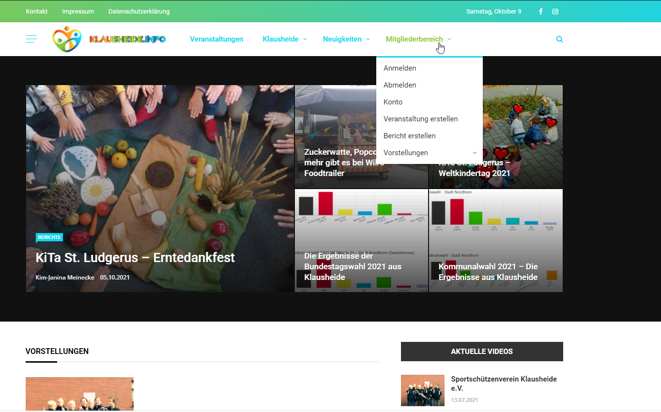
www.klausheide.info
Die Startseite
  Informationen aus Klausheide

Slide 9
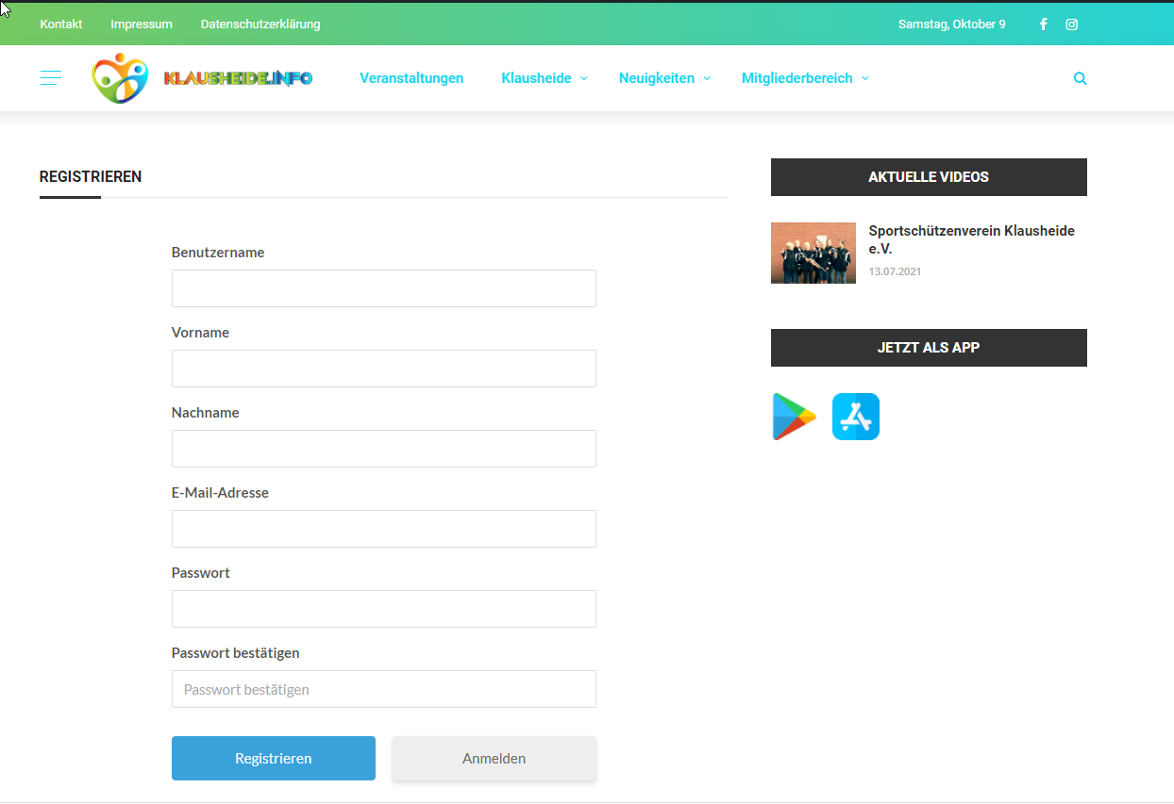
www.klausheide.info
Die Startseite
  Möglichkeit Mitglied zu werden – selber Berichte oder Vorstellungen erstellen

Slide 10
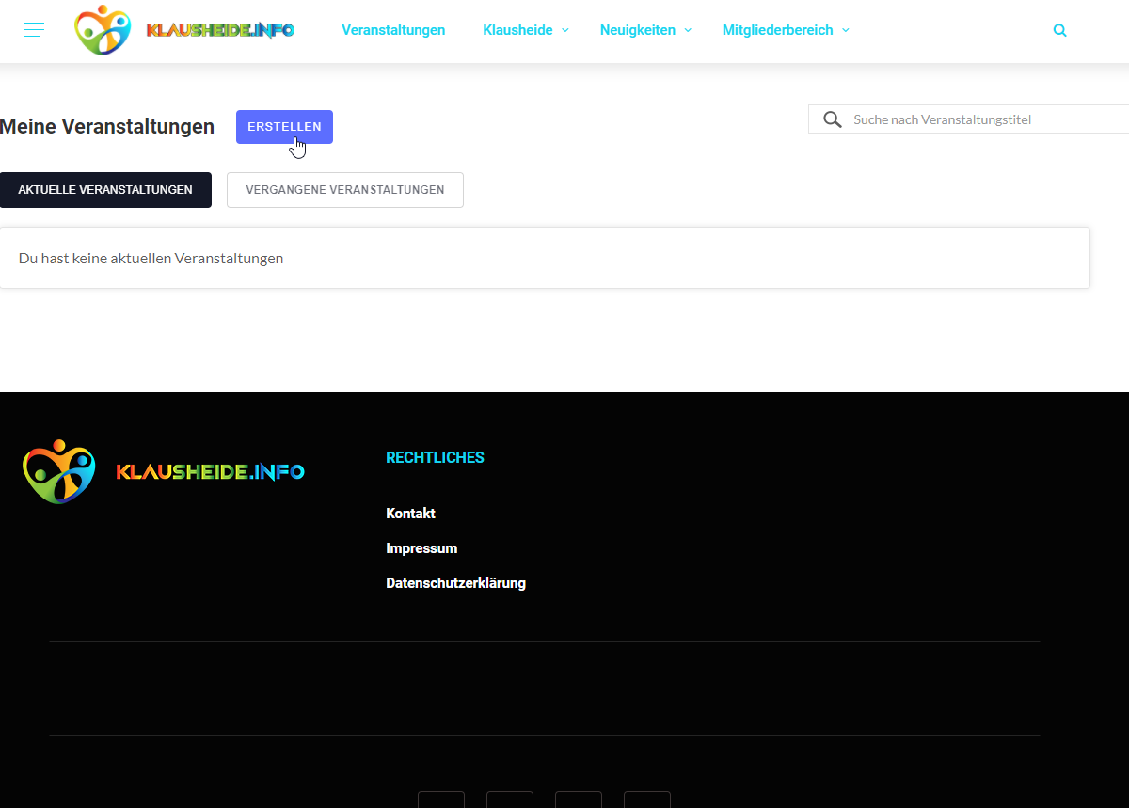
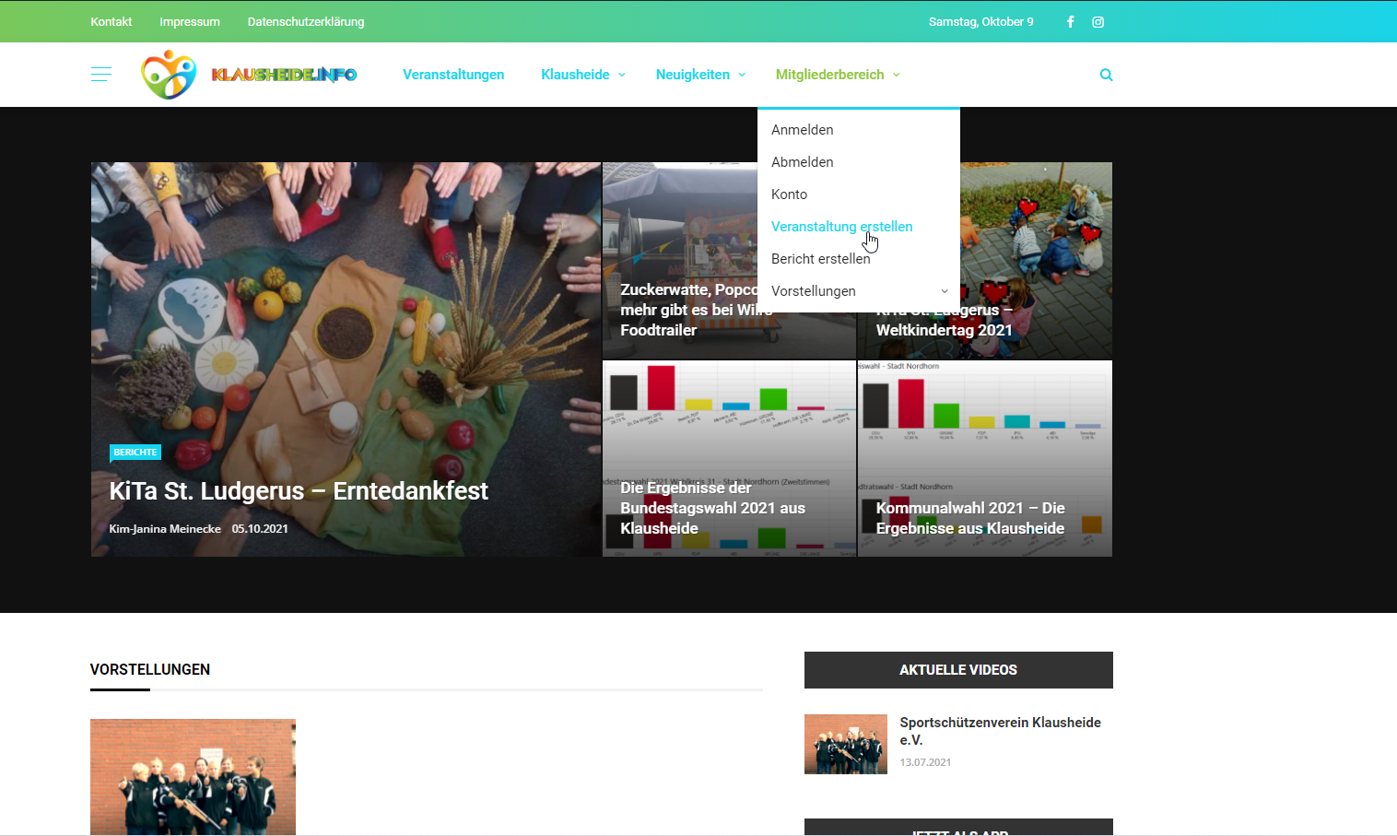
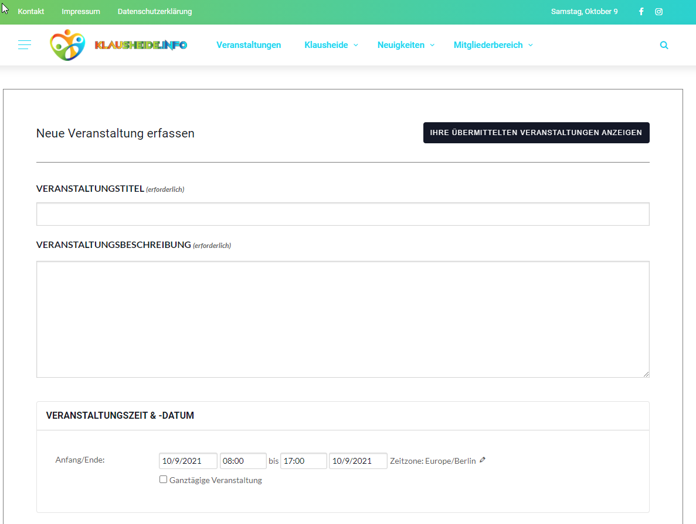
www.klausheide.info
Die Startseite
  Veranstaltungen veröffentlichen

Slide 11
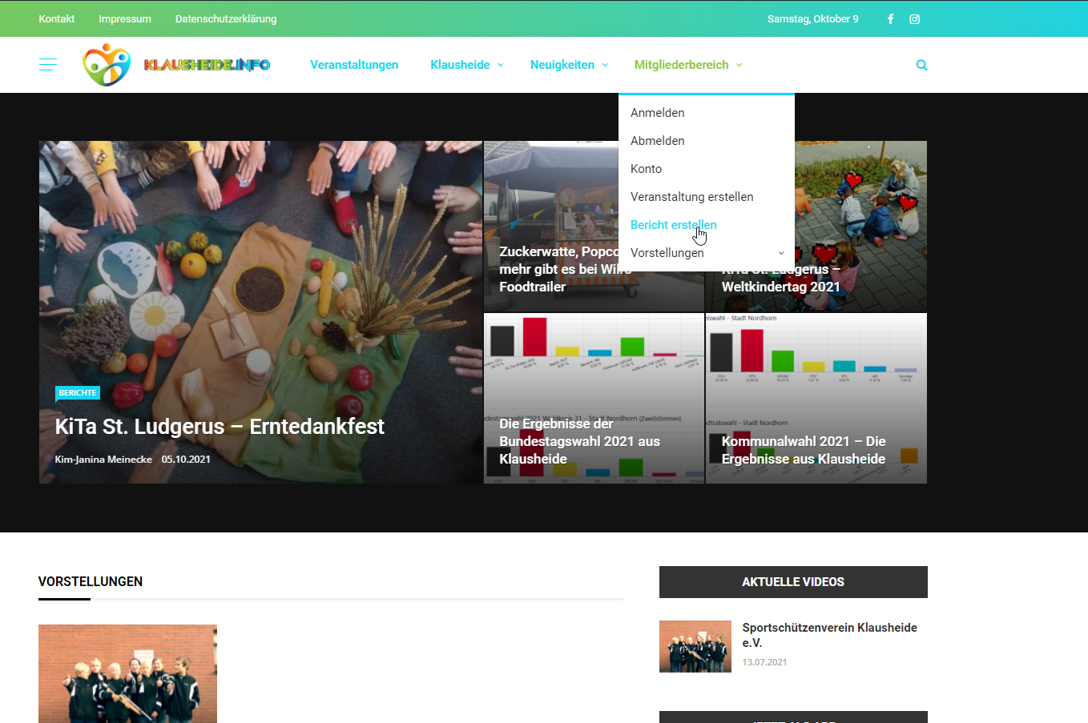
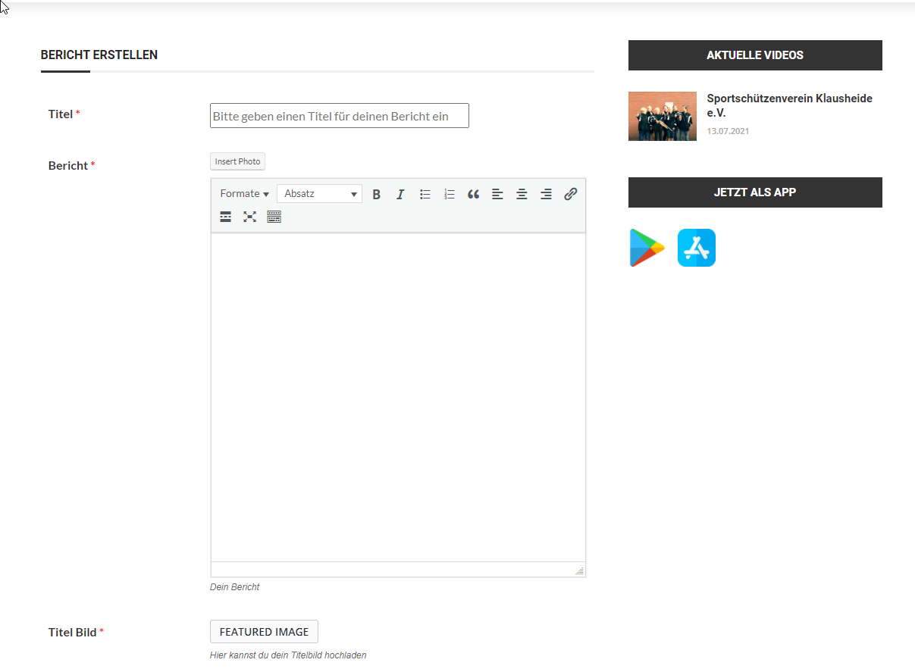
www.klausheide.info
Die Startseite
  Berichte erstellen

Slide 12
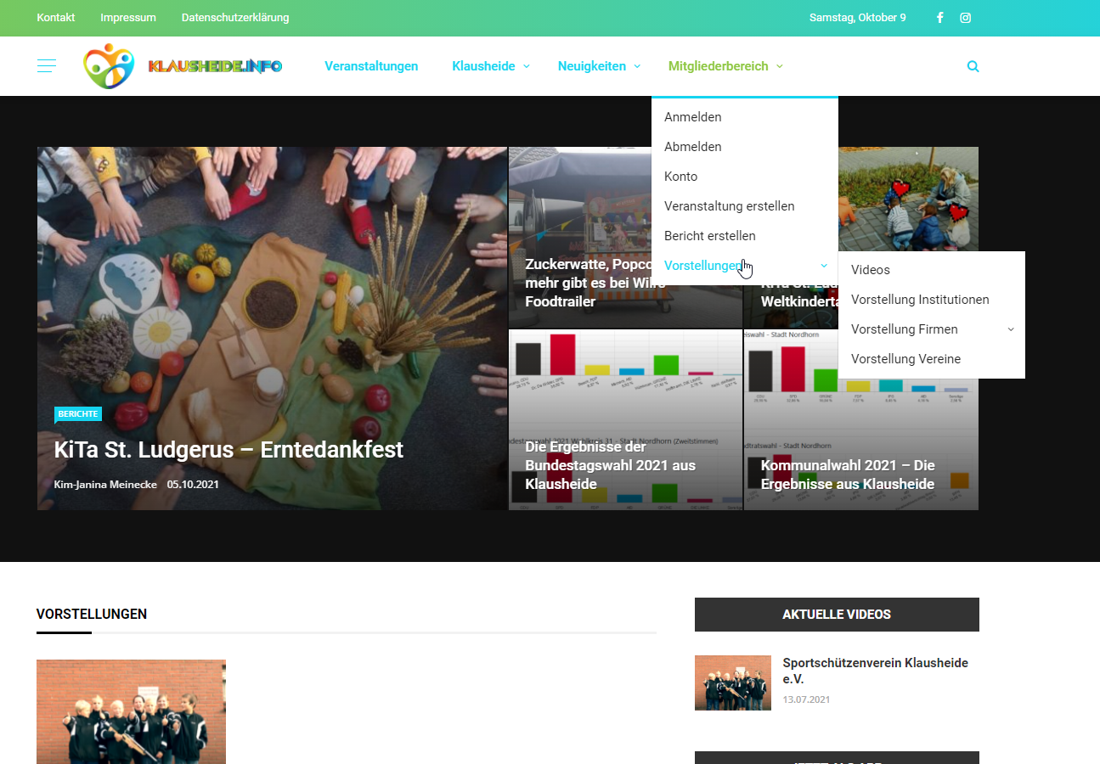
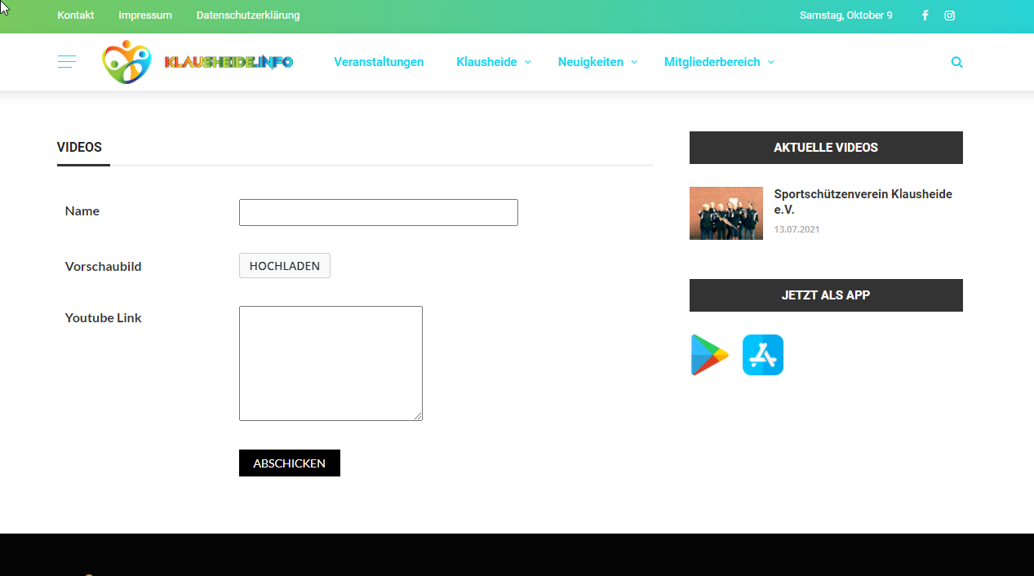
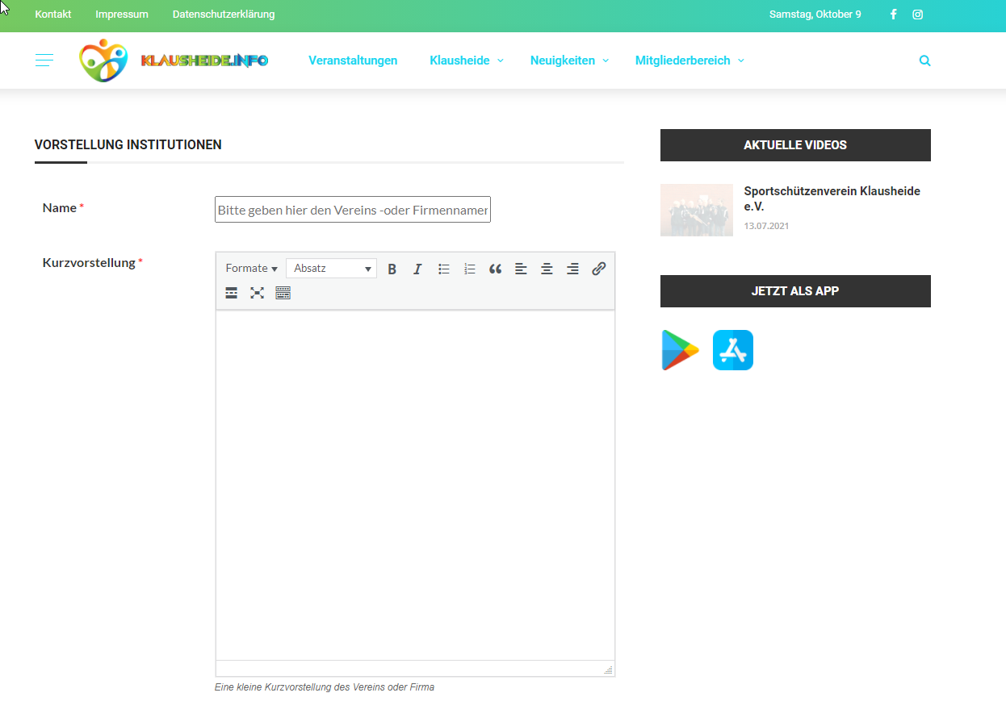
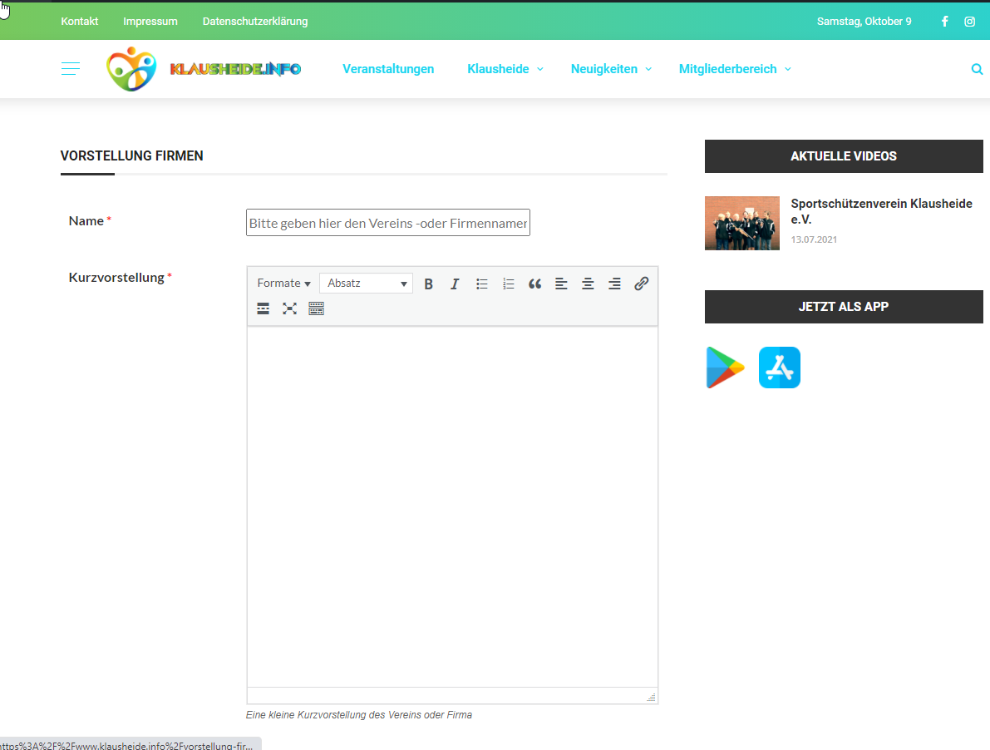
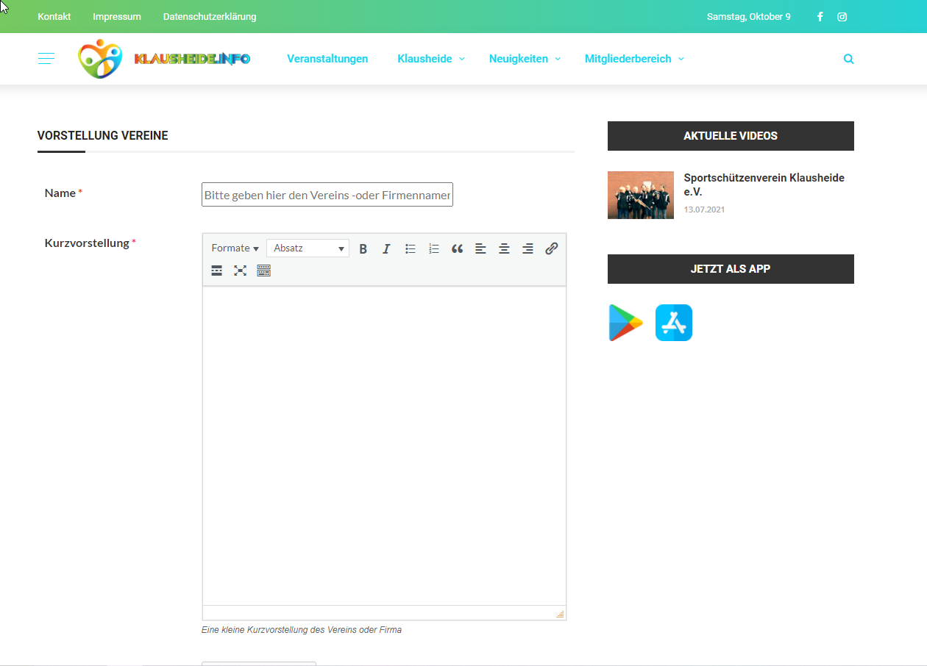
www.klausheide.info
Die Startseite
  Vorstellungen veröffentlichen

Slide 13
„Unser Dorf hat Zukunft“
… wie geht es weiter:
Kausheide.info auch als App bereitstellen
alle Vereine, Verbände und Institutionen wurden angeschrieben und werden - wenn gewünscht - nach und nach eingepflegt
redaktionell wird die Plattform von der gegründeten „Interessengemeinschaft“ aus dem Dorfwettbewerb unentgeltlich betreut
Wir hoffen Ihr Interesse geweckt und Sie überzeugt zu haben!
Vielen Dank für die Aufmerksamkeit!

